Slide 1
Binomios con término común
Material complementario para primeros medios
Profesora Lía osorio

Slide 2
binomio
En álgebra, un binomio es una expresión que tiene dos términos, separados por un signo más (+) o un signo menos (-). Cuando un binomio se multiplica por otro binomio, puede haber diferentes casos en los que se puede predecir el resultado, siguiendo una sencilla regla. Estos productos se llaman productos notables.

Slide 3
Regla de los binomios con término común
Los binomios con término común son dos binomios que se están multiplicando, y entre los cuales hay un término igual, y otro diferente. Por ejemplo: (x + 2)*(x + 3)
Termino común: x
Términos no comunes: 2, 3

Slide 4
La regla que se sigue para multiplicar dos binomios con término común es:
Cuadrado del término común
Más la suma algebraica de los no comunes por el término común
Más el producto de los no comunes
Con el ejemplo, se pondrá en práctica esta regla:
Cuadrado del término común : (X)² = X²
Más la suma algebraica de los no comunes por el término común: (2+3)* X = 5X
Más el producto de los no comunes: (2*3) = 6
El resultado queda en forma de un trinomio:
X2+5X+6

Slide 5
Ejemplos de binomios con término común
Ejemplo 1: (x + 8)*(x + 4)
Cuadrado del término común : (X)² = X²
Más la suma algebraica de los no comunes por el término común: (8 + 4)*x = 12x
Más el producto de los no comunes: (8*4) = 32
El resultado queda en forma de un trinomio: X²+ 12x +32

Slide 7
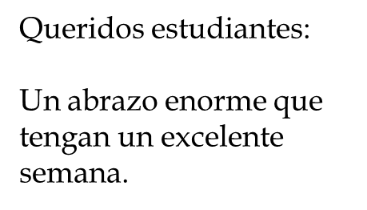
Si tienes alguna duda puedes escribirme a mi correo institucional losorio@sanfernandocollege.cl

